Slide 1
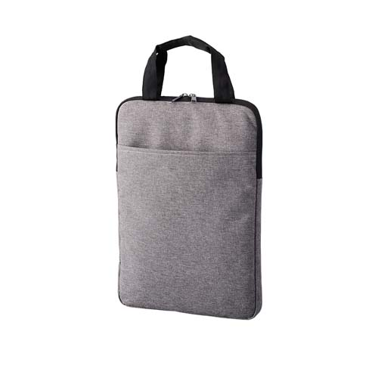
【提案書】
タテにしまえるPCバッグ
特徴
縦にコートパソコンを収納してすっきり持ち歩ける見た目もシンプルでお洒落なバッグです。内側にはポケットが付いているため、ステーショナリーなどの細々した物も整理して携帯可能です。
商品写真
納期
納期スペース
仕様
素 材:ポリエステル,PP 他
サイズ：本体/約235×335×20(mm) ハンドル/約25×280(mm)
包 装 : OPP袋
備 考 :参考収納寸法/約325×227×20(mm)13.3インチノートPCまで対応※参考値のため、寸法内でも形状によっては収納できない場合がございます。※素材の特性上、商品ごとに色など若干の誤差が生じる場合があります。
お見積
お見積りスペース

